Slide 1
Творческий проект
Муниципальное бюджетное дошкольное образовательное учреждение «Детский сад комбинированного вида № 19 «Рябинка» 658204, г. Рубцовск, ул. Комсомольская, 65 тел.: (38557) 7-59-69 Е-mail: ryabinka.detskiysad19@mail.ru
«Моя любимая сказка».
Воспитатель: Архипова Н.В. Учитель – логопед: Киракосян О.Х.

Slide 2
Цель проекта:
через составление сказок, рассказов с элементами творчества учить ребенка самостоятельно выражать свои мысли, способствовать развитию словесно-логического мышления, творческого воображения.

Slide 3
Задачи:
повысить интерес детей к русской народной сказки;
формировать навык составления связного развёрнутого высказывания;
развивать умение использовать жизненные впечатления как творческий компонент рассказа;

Slide 4
обогащать словарный запас, стимулировать речевую и познавательную активность;
развивать речевое внимание, память, мышление, воображение;
развивать коммуникативные способности, приобретать уверенность в себе;
стимулировать творческую активность, целеустремленность;
формировать интонационную и ритмическую сторону речи.

Slide 5
Участники проекта.
В проекте принимают участие воспитанники
специализированной
группы № 5
для детей с нарушением речи детского сада
№ 19 «Рябинка».

Slide 6
Воспитатели:
чтение и обсуждение русских народных сказок в свободной деятельности;
оформление книжной выставки
«В гостях у сказки»;
аппликация по русской народной сказке «Колобок»;
рисование по русской народной сказке
«Три медведя»;
лепка по русской народной сказке «Репка».

Slide 7
Логопед:
составление сказок с изменением сюжета знакомой истории и придумывание новых названий к сказкам;
объяснение значения поговорок: «У страха глаза велики», «Поспешишь – людей насмешишь», «Тише едешь – дальше будешь», «Друг познается в беде», «В тесноте, да не в обиде», «Один за всех и все за одного».

Slide 8
Родители:
чтение русских народных сказок в кругу семьи;
участие в конкурсе рисунков «Моя любимая сказка»;
совместное составление родителями и детьми творческих рассказов, используя следующие упражнения: (любые на выбор)
составление сказки по аналогии;
придумывание продолжение или окончание сказки;
составление сказки с заменой действующего лица;
с добавлением предшествующих событий;
с добавлением действующего лица;
с изменением результата действия или времени действия.
Творческую работу оформляют в виде книжки – малышки, творческого альбома, презентации.

Slide 9
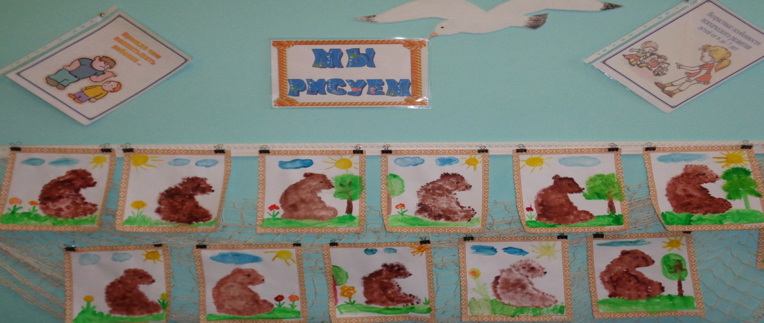

Slide 10
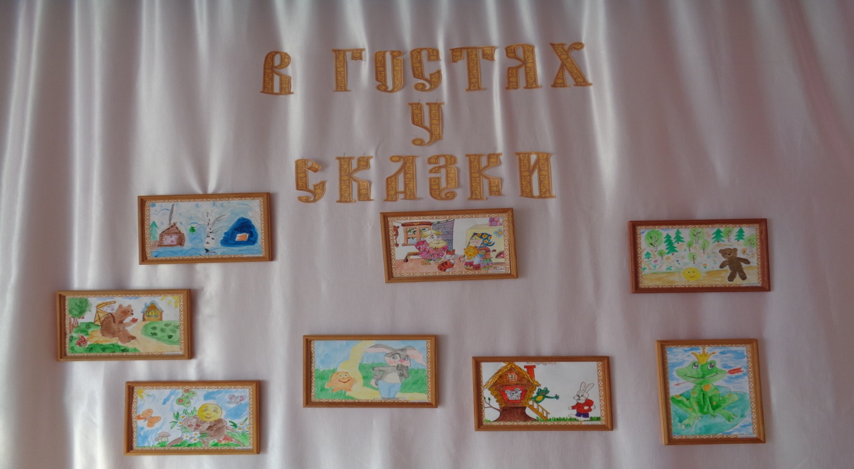

Slide 11
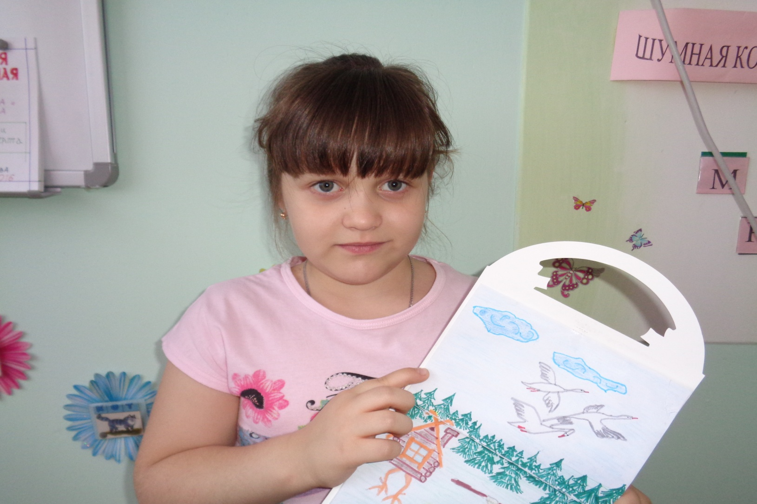
Мы сочиняем сказки.
Продолжение сказки
«Гуси-лебеди»
Юрганова
Полина.

Slide 12
Вернулись гуси лебеди к избушке бабы-Яги.
Баба – Яга рассердилась, ногами затопала, руками захлопала и закричала:
- Негодники, упустили Иванушку, теперь сами в печь полезайте.
- Как же баба Яга, мы служили тебе верой и правдой тридцать три года – горько заплакали гуси-лебеди.
- Подумаешь, тридцать три года, а теперь я вас зажарю и съем.
Взмахнули гуси - лебеди крыльями, поднялись над лесом и полетели в далекие страны. А Баба Яга осталась одна в дремучем, темном лесу.
Летели гуси – лебеди, летели и прилетели в Африку. В Африке их встретили жирафы, тигры, львы, слоны, обезьяны. Гуси – лебеди подружились с веселыми и задорными обезьянками, они угощали их бананами и кокосами, играли в прятки и чехарду.
Но гуси – лебеди грустили и скучали по Бабе –Яге, а вернуться боялись. Тогда мудрая обезьяна им сказала, что в Африке есть вожак-волшебник, который поможет стать бабе Яге доброй. Полетели Гуси – лебеди к большому озеру, встретили там льва – вожака стаи и доброго волшебника. Рассказали гуси – лебеди о своем горе.
Подумал лев, подумал и сказал:
- Вашему горю я готов помочь. Возьмите этот волшебный банан, если баба Яга его съест, то обязательно подобреет.
Поблагодарили гуси – лебеди волшебника за помощь и тут же отправилась в обратную дорогу.
Вернулись гуси в лес, к избушке на курьих ножках. Угостили они бабу Ягу волшебным бананам, и тут же произошло чудо -
баба – Яга подобрела. Стали гуси лебеди с бабой Ягой в ладу жить, не тужить, в гости к Маше с Ваней ходить.

Slide 13
Изменение
окончания
сказки
«Маша и
медведь».
Новиков
Владислав.

Slide 14
Подошел медведь к деревне, а собаки сбежались со всей округи и бросились на медведя. Медведь испугался и убежал в лес вместе с Машенькой в кузовке.
Прибежал Медведь к себе в избушку, сел отдохнуть, Машенька вылезла из кузовка и горько заплакала.
Медведь был добрый, он пожалел Машеньку. Взял кузовок с пирожками и оправился обратно в деревню, а что бы собак отвлечь, взял медведь с собой большую кость.
Подошёл медведь к деревне, собаки его учуяли и ждут, дожидаются, громко лают, покусать хотят. Кинул медведь им большую кость, побежали собаки за костью, а медведь в это время нашёл дом старика со старухой. Постучал он в ворота, ворота открыл старик и испугался медведя.
- Не бойся меня старик, я тебе гостинцы от Машеньки принес.
Обрадовался старик хорошей новости, поблагодарил медведя за пирожки. Позвал старик старуху и пошли они вместе с медведем в лес, за Машенькой. Подошли они к медвежьей избушке, постучали в окошко, Машенька выглянула из окошка, да так и ахнула. Выскочила она из медвежьей избушки, бросилась обнимать старика со старухой.
Вернулись они в деревню, стали жить поживать и добра наживать, а медведь в гости к ним стал ходить, мед приносить.

Slide 15
Сказка
«Заюшкина
избушка».
Воробьева
Снежана.

Slide 16
Жили-были в лесу лиса и заяц. У лисы была избушка ледяная, а у зайца лубяная. Наступила весна, лисья избушка растаяла, пришла лиса к зайке попросилась переночевать да и выгнала зайку.
Сидит зайка плачет, идет мимо медведь, увидел зайку и спрашивает: «Что ты зайка плачешь?»
- Как же мне плакать, была у лисы избушка ледяная, а у меня лубяная.
Наступила весна, лисья избушка растаяла, пришла лиса в гости, да и выгнала меня.
- Не плачь зайка, слезами горю не поможешь, я помогу твоему горю.
-Как же ты поможешь?
-Я иду в спортивный зал, пойдем со мной, будем вместе тренироваться, мышцы укреплять.
Послушался зайка медведя, стали они вместе спортом заниматься, стал зайка сильный и смелый и выгнал лису из своей избушки. Лиса убежала в далекий лес и больше зайку не беспокоила.
А зайка стал настоящим спортсменом и победителем олимпиад.

Slide 17
Продолжение сказки
«Заюшкина
избушка».
Соколов Кирилл.

Slide 18
Выгнал петушок лису из избушки.
Лиса убежала в далекий лес, стало ей там грустно и
одиноко, вернулась лиса к заюшкиной избушке, попросила
прощение и обещала впредь не обижать зайку.
Зайка простил лису и стали они жить вместе.
Петушок золотой гребешок траву косит, в лес по грибы
ягоды ходит, зайка дрова рубит, печь топит, а лиса избу
метет и пироги печет. Так они и по сей день живут и нас в гости ждут.

Slide 19
Сказка
«Курочка Ряба».
Ершов
Максим.

Slide 20
Жили- были дед и баба и была у них курочка Ряба. Снесла курочка яичко, да не простое – золотое.
Дед бил – не разбил, баба била – не разбила. А мышка бежала хвостиком махнула, яичко упало и разбилось.
Дед плачет, баба плачет. Вдруг, смотрят, а под столом - цыпленок. Обрадовались дед и баба, была у них одна курочка, а теперь будет две.
А на праздник Пасхи курочка Ряба снесла красное, голубое, оранжевое и зеленое яичко.

Slide 21
Сказка «Колобок». Шишенин Егор.
Жил – был Колобок. Жил он один в избушке, на лесной опушке. Не было у Колобка друзей, и как-то раз решил колобок отправиться на поиски друзей. Вышел он на крылечко и покатился по тропинке в лес.

Slide 22
Катился колобок, катился, а навстречу ему заяц:
- Колобок, колобок! Куда путь держишь?
- Я, Колобок - румяный бок.
. Живу один в избушке на лесной опушке.
Я друзей в лесу ищу и с тобой подружиться хочу.
- Давай с тобой дружить заяц?
Подумал заяц и ответил:
-Давай дружить, будем вместе по лесу скакать и морковку грызть.
Стали колобок и зайка в салочки играть, и громко хохотать.
- Спасибо, зайка с тобой хорошо дружить. Приходи ко мне в гости, в избушку на лесной опушке – сказал Колобок и покатился дальше.
Катился колобок , катился, а на встречу ему медведь:
- Колобок, куда путь держишь?
- Я, Колобок - румяный бок.
. Живу один в избушке на лесной опушке.
Я друзей в лесу ищу и с тобой подружиться хочу.
Давай с тобой дружить медведь?
Медведь подумал и сказал Колобку:
-Я готов с тобой дружить, угощайся моим медом.
Достал медведь большие ложки и стал вместе с колобком медом лакомиться.
- Спасибо, медведь за угощенье, хорошо с тобой дружить.

Slide 23
Приходи ко мне в гости, в избушку на лесной опушке – сказал Колобок и покатился дальше.
катился колобок , катился, а на встречу ему ежик:
- Колобок, куда путь держишь?
- Я, Колобок - румяный бок.
. Живу один в избушке на лесной опушке.
Я друзей в лесу ищу и с тобой подружиться хочу.
- Давай с тобой дружить ёжик?
Ёжик подумал и сказал Колобку:
- Дружба, это хорошо. А ты поможешь мне собрать ягоды на полянке.
Я всегда готов помочь своему другу – радостно ответил колобок.
Колобок и ёжик собрали все спелые ягоды на лесной полянке.
- Ежик поблагодарил Колобка за помощь и подарил ему лукошко с земляникой.
- Спасибо, ёжик за гостинец, приходи ко мне в гости, в избушку на лесной опушке – сказал Колобок и покатился к избушке на лесной опушке, друзей в гости ждать.
С тех пор Колобок из избушки на лесной опушке с зайцем, медведем, ежом дружит, песни поет, хороводы водит и тебя в гости ждет.

Slide 24
Текутьев Никита а Сказка «Лиса и заяц». Жили-были в лесу лиса и заяц. У лисы была избушка ледяная, а у зайца лубяная. Наступила весна, лисья избушка растаяла, пришла лиса к зайке попросилась переночевать да и выгнала зайку. Идет дорогой зайка плачет, ему навстречу идет собака увидела зайку и спрашивает: «Что ты зайка плачешь?» - Как же мне плакать, была у лисы избушка ледяная, а у меня лубяная. Наступила весна, лисья избушка растаяла, пришла лиса в гости, да и выгнала меня.

Slide 25
- Не плачь зайка, слезами горю не поможешь, я помогу твоему горю.
Подошли они к заячьей избушке, собака громко залаяла и сказала:
-Поди, лиса вон!
А лиса из избушки ласково запела:
-Испекла я пироги вкусные, заходи на пироги пышные.
Облизнулась собака и пошла в заячью избушку пирогами лакомиться.
Идет дорогой зайка пуще прежнего плачет, ему навстречу идет волк, увидел зайку и спрашивает: «Что ты зайка плачешь?»
- Как же мне плакать, была у лисы избушка ледяная, а у меня лубяная.
Наступила весна, лисья избушка растаяла, пришла лиса в гости, да и выгнала меня.
- Не плачь зайка, слезами горю не поможешь, я помогу твоему горю.
- Нет, волк не поможешь! Собака гнала лису, не выгнала, а лиса её на пироги позвала, они теперь вместе живут в моей избушке.
Подошли они к заячьей избушке, волк грозно зарычал:
Поди, лиса вон!
А лиса из избушки ласково запела:
-Испекла я пироги вкусные, заходи на пироги пышные.
Волк послушал лису и зашёл в заячью избушку. Стал волк вместе с собакой пирогами лакомиться.
Идет дорогой зайка пуще прежнего плачет, ему навстречу идет медведь, увидел зайку и спрашивает: «Что ты зайка плачешь?»

Slide 26
- - Как же мне плакать, была у лисы избушка ледяная, а у меня лубяная. Наступила весна, лисья избушка растаяла, пришла лиса в гости, да и выгнала меня.
- Не плачь зайка, слезами горю не поможешь, я помогу твоему горю.
- Нет, не поможешь! Собака гнала лису, не выгнала, волк гнал лису, не выгнал, а лиса на пироги позвала их, они и ушли в мою избушку.
Подошли они к заячьей избушке, медведь заревел:
-Поди, лиса вон!
А лиса из избушки ласково запела:
-Испекла я пироги вкусные, заходи на пироги пышные.
Поспешил медведь в заячью избушку на пироги. Стали волк, собака и медведь пирогами лакомиться.
Идет дорогой зайка пуще прежнего плачет, ему навстречу идет петушок – золотой гребешок, увидел зайку и спрашивает: «Что ты зайка плачешь?»
- Как же мне плакать, была у лисы избушка ледяная, а у меня лубяная.
Наступила весна, лисья избушка растаяла, пришла лиса в гости, да и выгнала меня.
- Не плачь зайка, слезами горю не поможешь, я помогу твоему горю.
- Нет, не поможешь! Собака гнала лису, не выгнала, волк гнал лису, не выгнал, а лиса на пироги позвала их, они и ушли в мою избушку.
Подошёл петушок к избушке и голосисто запел:

Slide 27
-Ку-ка-ре-ку!
Ку-ка-ре-ку!
Иду на пятах!
Несу косу на плечах!
Хочу лису посечи!
Слезай лиса с печи,
Беги лиса из избы!
- А лиса из избушки ласково запела:
-Испекла я пироги вкусные, заходи на пироги пышные.
Захлопал петушок золотой-гребешок крыльями, застучал шпорами, махнул косой и запел:
-Ку-ка-ре-ку!
Ку-ка-ре-ку!
Иду на пятах!
Несу косу на плечах!
Хочу лису посечи!
Ты лиса на пироги не зови,
А слезай с печи и беги из избы!
Лиса испугалась петушка, выбежала из избушки, убежала в далекие леса. Больше ее никто не видел. Зайка и петушок золотой-гребешок стали жить вместе, пироги печь и песни петь, а собаку, волка, медведя в гости не зовут.

Slide 28
Кишеева Юлия.
Сказка
«Журавль и
умные лисята»

Slide 29
Жила – была лиса Патрикеевна со своими лисятами. Как-то раз
постучал к ним в дверь журавль и жалобно сказал:
- Пусти, меня лисонька к себе в избушку, спрячь меня от волков, а то они меня съедят.
Лиса Патрикеевна пожалела журавля и пустила к себе в избушку.
Журавль зашёл в лисью избушку и спрашивает:
-Нет ли, у тебя лисонька, чего покушать?
А лиса Патрикеевна отвечает:
- В печи каша пшённая томиться, лисята к обеду готовиться. Садись журавушка за стол, мы накроем на стол.
Позвала лиса лисят, стали они миски, кружки на стол ставить, а лиса кашу по тарелкам раскладывает, да какао с молоком по кружкам разливает.
Журавль обрадовался такому сытному ужину, сел на широкую лавку, но как он не старался, так и не смог отведать каши. Поблагодарил журавль лису Патрикеевну, да и вышел из-за стола.
А лисята были умные да смышленые, заметили они, что журавль загрустил, запечалился. Побежали они на кухню, и нашли там большой кувшин, переложили в него кашу и подали журавлю.
Журавль с удовольствием полакомился кашей, а когда насытился, стал песни петь да на гуслях играть.
С тех пор журавль к лисе Патрикеевне в гости ходит и тебя зовет.

